Slide 1

Spring Boot II Giorno 4

Slide 2
Spring Security e autenticazione

Slide 3
Spring Security
Introduzione
Fino a questo momento tutti i web services che sono stati illustrati prevedono un accesso pubblico agli endpoint: chiunque in grado di accedere al server che ospita il Web Service e che sia a conoscenza della URL di un servizio può invocarlo liberamente.
In genere, soprattutto in ambito enterprise, si necessita di un sistema di sicurezza che permetta di consentire l’accesso agli endpoint dei servizi solo ad utenti autorizzati.
Inoltre spesso, gli stessi utenti, pur essendo riconosciuti dal sistema, devono poter accedere a risorse differenti in base al proprio ruolo: si pensi ad esempio ad utenti ‘base’’ che possono accedere alle funzioni di consultazione dati e ad utenti ‘’avanzati’’ che invece possono modificare i dati, oppure ad utenti ‘’amministratori’’ che possono accedere a impostazioni del sistema interdette a tutti gli altri tipi di utente.
Per rispondere a queste esigenze sono stati sviluppati moltissimi meccanismi di autenticazione e autorizzazione, che permettono di mettere in sicurezza i sistemi.
Tra i sistemi più diffusi e semplici da utilizzare nell’ambito dei servizi REST c’è senz’altro lo standard JWT (JSON Web Token)

Slide 4
Spring Security
JWT
JWT è uno standard (RFC 7519) impiegato per autenticare le richieste ai Web Services durante lo scambio di informazioni tra client e server. Esso si basa su un oggetto, chiamato token, che ha una rappresentazione JSON ed è composto da tre elementi:
Header
Payload (in set di informazioni chiamate claims)
Signature
La signature è importante in quanto per garantire al sicurezza del sistema, un token JWT può essere firmato tramite un algoritmo di cifratura, come SHA256, che ne garantisce l’integrità.
L’impiego di questo standard consente al client di inviare le credenziali usa sola volta in fase di autenticazione e poi di garantire l’accesso protetto agli endpoint dei servizi grazie al token.

Slide 5
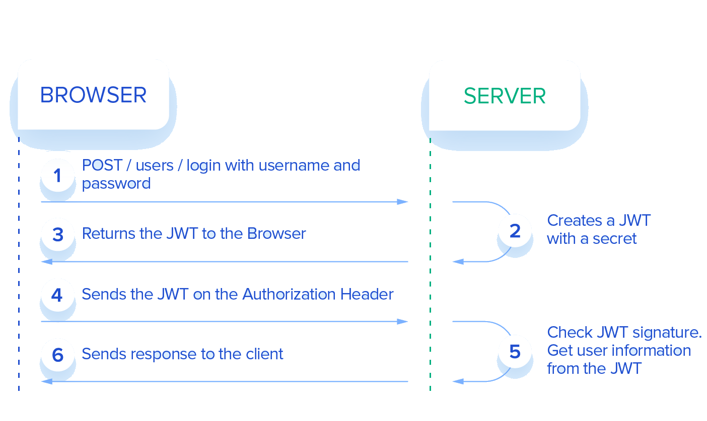
Spring Security
JWT

Slide 6
Spring Security
JWT
Il client effettua l’accesso inviando le credenziali all’Identity Provider
L’Identity Provider verifica le credenziali e, se sono OK, recupera i dati dell’utente, genera un token JWT contenente informazioni sull’utente e permessi a lui associati ed imposta una data di scadenza sul token
L’identity Provider firma ed eventualmente cripta il token JWT e lo invia al client come risposta alla richiesta di login
Il client memorizza il token per la durata della validità dello stesso
Il client invia il token JWT in un apposito Authorization header per ogni successiva richiesta effettuata al servizio
Per ogni richiesta, il servizio estrae il token dall’Authorization header, lo decripta e ne verifica la firma. Se il token è valido, estrae i dati utente ed i permessi e verifica se esso ha i permessi necessari per accedere alla funzione chiamata, appoggiandosi eventualmente all’Identity Provider
Questo flusso garantisce grande flessibilità e semplicità di implementazione mantenendo al contempo un elevato grado di sicurezza.

Slide 7
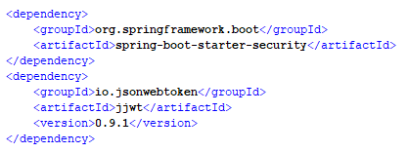
Spring Security
JWT
Spring mette a disposizione numerosi strumenti per la gestione degli aspetti relativi alla sicurezza delle applicazioni. Tra questi strumenti c’è il supporto completo allo standard JWT. Il modulo dedicato alla sicurezza è denominato Spring Security ed ha le seguenti caratteristiche:
Supporto completo ed espandibile a Autenticazione ed Autorizzazione
Protezione da attacchi di tipo session fixation, clickjacking, cross site request forgery (CSRF)…
Integrazione con Spring Web MVC
Per aggiungere il supporto a Spring Security e JWT in un progetto Spring Boot è come al solito sufficiente aggiungere al pom.xml le seguenti dipendenze:

Slide 8

Spring Security
Configurazione
Le funzioni di firma e cifratura del token JWT necessitano di una chiave segreta per poter essere utilizzate.
La chiave, che può essere condivisa tra più applicazioni che hanno in comune lo stesso Entity Provider, viene impiegata dal sistema per applicare gli algoritmi di firma, cifratura e successiva decodifica del token. Essa viene combinata con l’header ed il payload del token per generare un hash univoco.
E’ possibile specificare la chiave segreta all’interno del file application.properties:
Oltre alla chiave, è utile inserire in configurazione la durata prevista per la validità dei token, trascorsa la quale un token non sarà più considerato valido.

Slide 9
Spring Security
Flusso applicativo
Il principio alla base dell’implementazione dell’autenticazione JWT in Spring che verrà illustrato è il seguente:
L’applicazione memorizza al proprio interno le informazioni relative agli utenti, in particolare username e password, ed ai ruoli ad essi associati
Per ogni metodo esposto dal web service vengono definiti i ruoli autorizzati a chiamarlo
L’applicazione espone un nuovo endpoint di login che il client invoca passando come argomenti username e password e che restituisce un token JWT contenente i dati dell’utente e i suoi ruoli
Ogni volta che viene invocato un endpoint, il sistema cerca il token nella request e se lo trova lo decripta e ne verifica la validità
Prima di invocare l’endpoint richiesto, il sistema confronta i ruoli dell’utente dichiarati nel token con quelli necessari all’invocazione
Se i dati corrispondono, il sistema invoca l’endpoint normalmente, altrimenti restituisce un messaggio di errore ad-hoc

Slide 10
Spring Security
Estensione del modello
Per implementare un sistema di autenticazione ed autorizzazione è necessario prevedere un modello atto a supportare le funzionalità.
Il modello tipico per la realizzazione di un sistema di autenticazione dinamico è una classe che mappi l’utente, comprensiva di username e password associata ad una classe che mappi i ruoli che sono assegnati all’utente.
In questo modo, ogni volta che un client autenticato effettua una chiamata ad un endpoint, il sistema può verificare se i ruoli associati all’utente gli consentono di invocare l’endpoint.
Questo modello di base può essere esteso e migliorato per fornire una granularità dei permessi maggiore, qualora sia richiesto dall’applicazione.
A titolo di esempio, a partire dal modello dello User introdotto precedentemente, è possibile aggiungere le caratteristiche descritte.

Slide 11
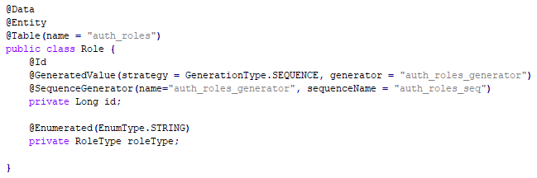

Spring Security
Estensione del modello

Slide 12
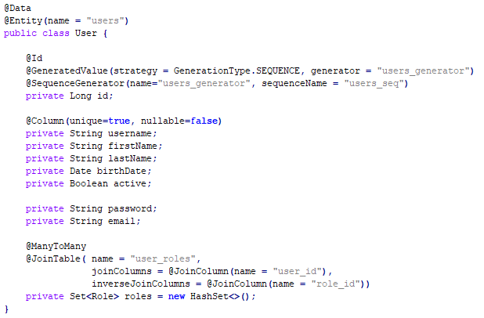
Spring Security
Estensione del modello

Slide 13
Spring Security
Estensione del modello
Per disaccoppiare l’implementazione del modello applicativo dalle meccaniche di autenticazione, è opportuno implementare due classi:
UserDetailsImpl che implementa l’interfaccia UserDetails fornita dal modulo Spring Security
UserDetailsServiceImpl che implementa l’interfaccia UserDetailsService fornita dal modulo Spring Security
Queste classi permettono di acquisire le informazioni di autenticazione e autorizzazione dal modello applicativo, adattandone le interfacce ai requisiti dell’infrastruttura di autenticazione.

Slide 14
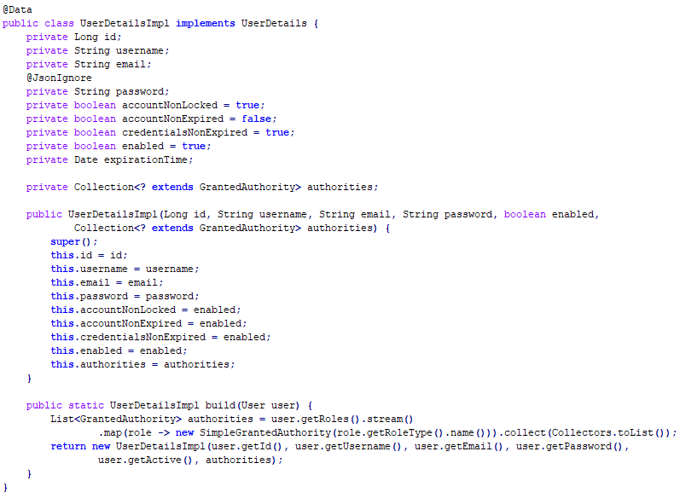
Spring Security
Estensione del modello

Slide 15
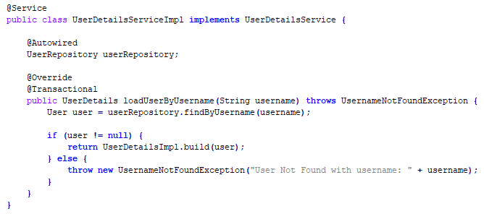
Spring Security
Estensione del modello

Slide 16
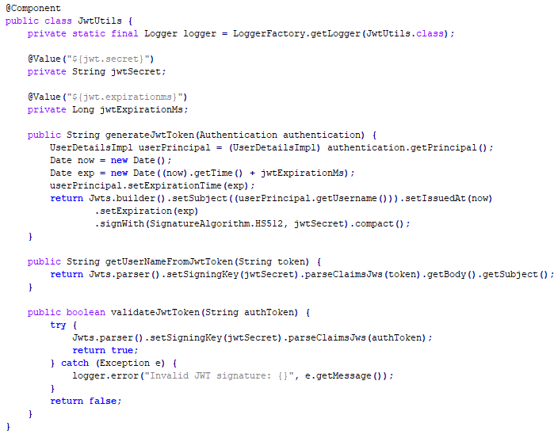
Spring Security
JwtUtils
La classe JwtUtils incapsula le funzioni di gestione dei token JWT.
I parametri precedentemente inseriti in configurazione vengono impiegato in questa classe per generare il token ed impostarne la data di scadenza.

Slide 17
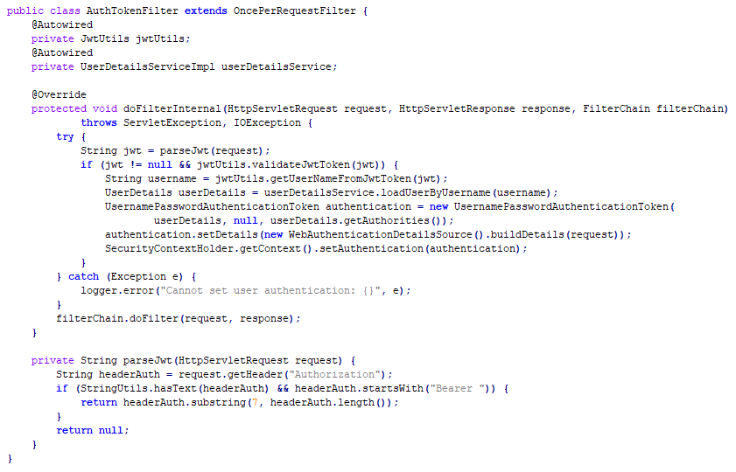
Spring Security
AuthTokenFilter
La classe AuthTokenFilter viene invocata dal framework ogni volta che il client effettua una request ed ha il compito di estrarre eventuali dati relativi al token JWT ed elaborarli per permettere il processo di autenticazione.

Slide 18
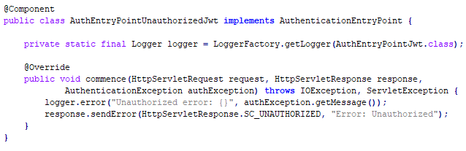
Spring Security
AuthEntryPoint
La classe AuthEntryPointUnauthorizedJwt gestisce lo scenario di richiesta non autorizzata.

Slide 19
Spring Security
WebSecurityConfig
La classe WebSecurityConfig identificata dalle annotazioni @Configuration e @EnableWebSecurity ha lo scopo di abilitare le funzioni di sicurezza del framework e di configurarne i parametri di funzionamento.
Istruisce il sistema sul servizio da impiegare per manipolare i dati dello user
Registra il filtro che ha il compito di estrarre e processare il token JWT dalle request
Definisce il sistema di encoding delle password
In questo esempio per semplicità si utilizzerà un encoder base (NoOpPasswordEncoder) che gestisce le password in chiaro, ma nel seguito del corso verranno evidenziate le problematiche relative a questo approccio e verranno esplorate soluzioni più sicure.

Slide 20
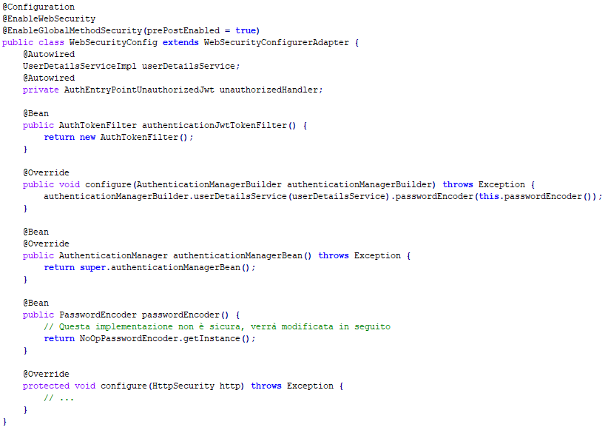
Spring Security
WebSecurityConfig

Slide 21
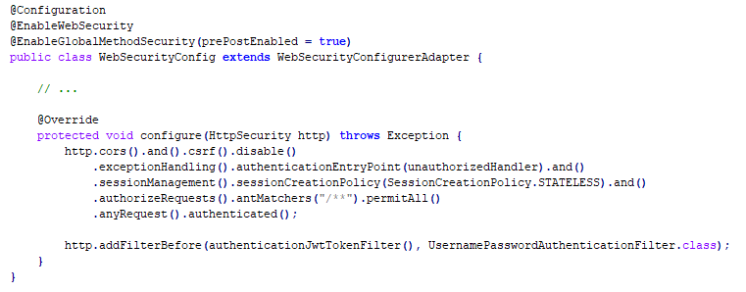
Spring Security
WebSecurityConfig

Slide 22
Spring Security
Endpoint di login
Per permettere al client di effettuare l’autenticazione ed ottenere il token JWT che dovrà poi essere inviato nelle successive chiamte al servizio, è necessario implementare un endpoint di login. Questo endpoint accetta dal client username e password e restituisce una serie di informazioni:
Username
User id
Email
Ruoli associati
Data di scadenza del token
Token
Tipo del token – per i nostri scopi sarà sempre di tipo Bearer

Slide 23
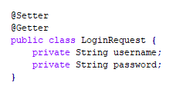
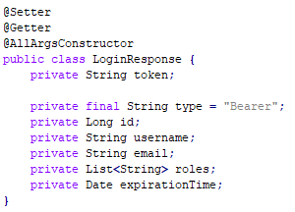
Spring Security
Endpoint di login

Slide 24
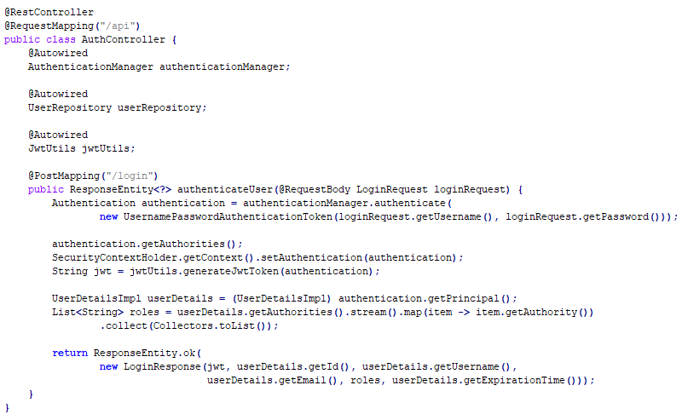
Spring Security
Endpoint di login

Slide 25
Spring Security
SSE
Per indicare al sistema che l’accesso ad un endpoint deve essere sottoposto ad autenticazione, si impiega l’annotazione @PreAuthorize in corrispondenza del metodo mappato. L’annotazione accetta dei parametri che possono essere espressi per mezzo delle Spring Security Expressions (SSE).
SSE permette di dichiarare in modo semplice le regole che devono essere verificate dal framework per autorizzare l’accesso ad una funzione. Alcune delle istruzioni supportate da SSE sono:
hasRole, hasAnyRole
hasAuthority, hasAnyAuthority
permitAll, denyAll
isAnonymous, isAuthenticated, isFullyAuthenticated
hasPermission

Slide 26
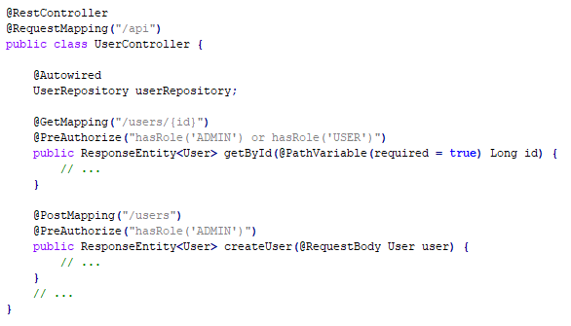
Spring Security
Configurazione endpoint

Slide 27
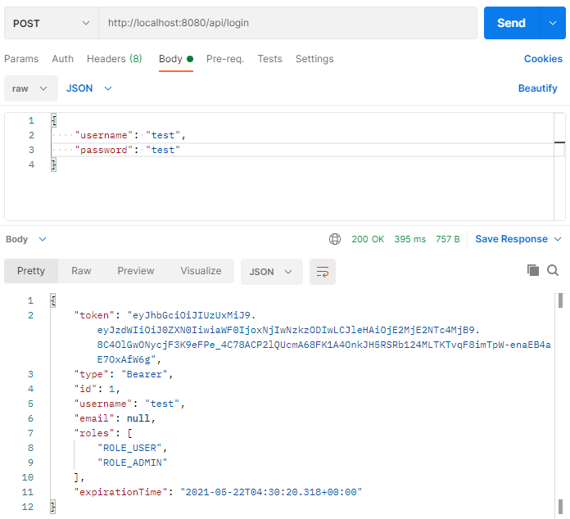
Spring Security
Login

Slide 28
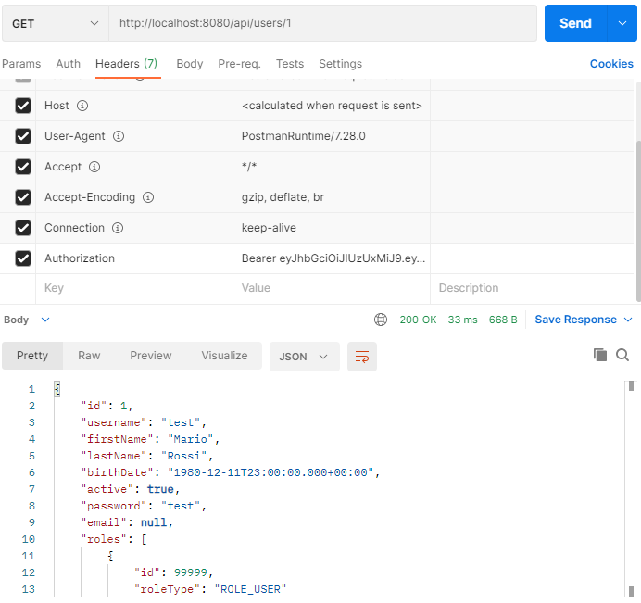
Spring Security
Endpoint
Una volta ottenuto il token JWT, in tutte le richieste successive il client dovrà aggiungere un header ‘’Authorization’’ contenente la keyword ‘’Bearer’’ seguita dal token.
In caso di scadenza del token o di sua revoca da parte del server, il client dovrà effettuare nuovamente il login per ottenere un nuovo token valido.

Slide 29
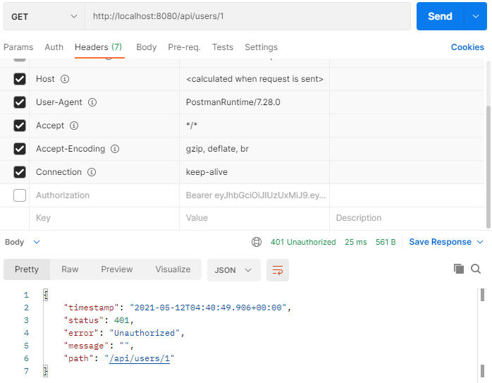
Spring Security
Endpoint

Slide 30
GRAZIE Epicode

